Slide 1
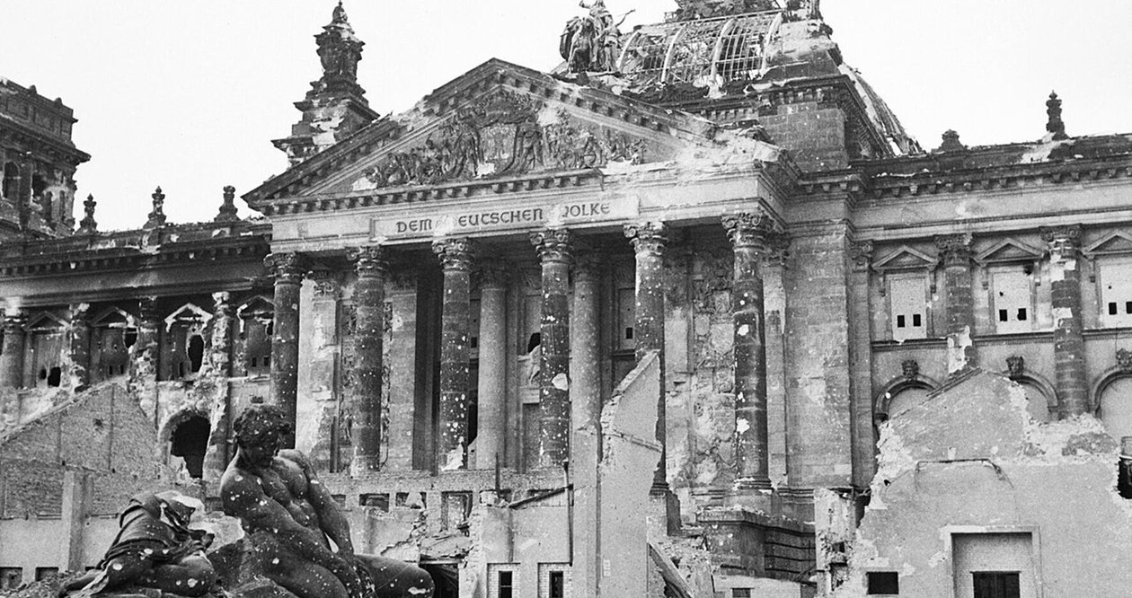
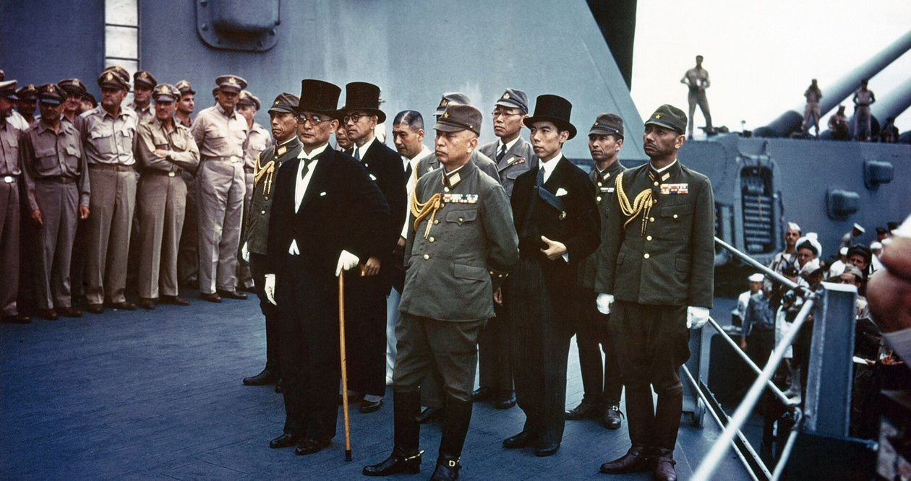
Разгром Германии, Японии и их союзников
100ballnik.com

Slide 2
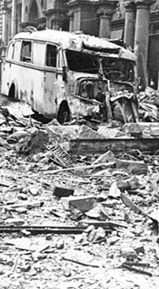
Основные термины
Демилитаризация — отказ от военной подготовки и вооружения, ликвидация военных укреплений на определённой территории.
Демократизация — внедрение демократических принципов в жизнь общества.
Демонополизация — разрушение монополий и создание конкурентной среды в экономике.
Денацификация — очищение общества от нацистской идеологии и её последствий.
100ballnik.com

Slide 3
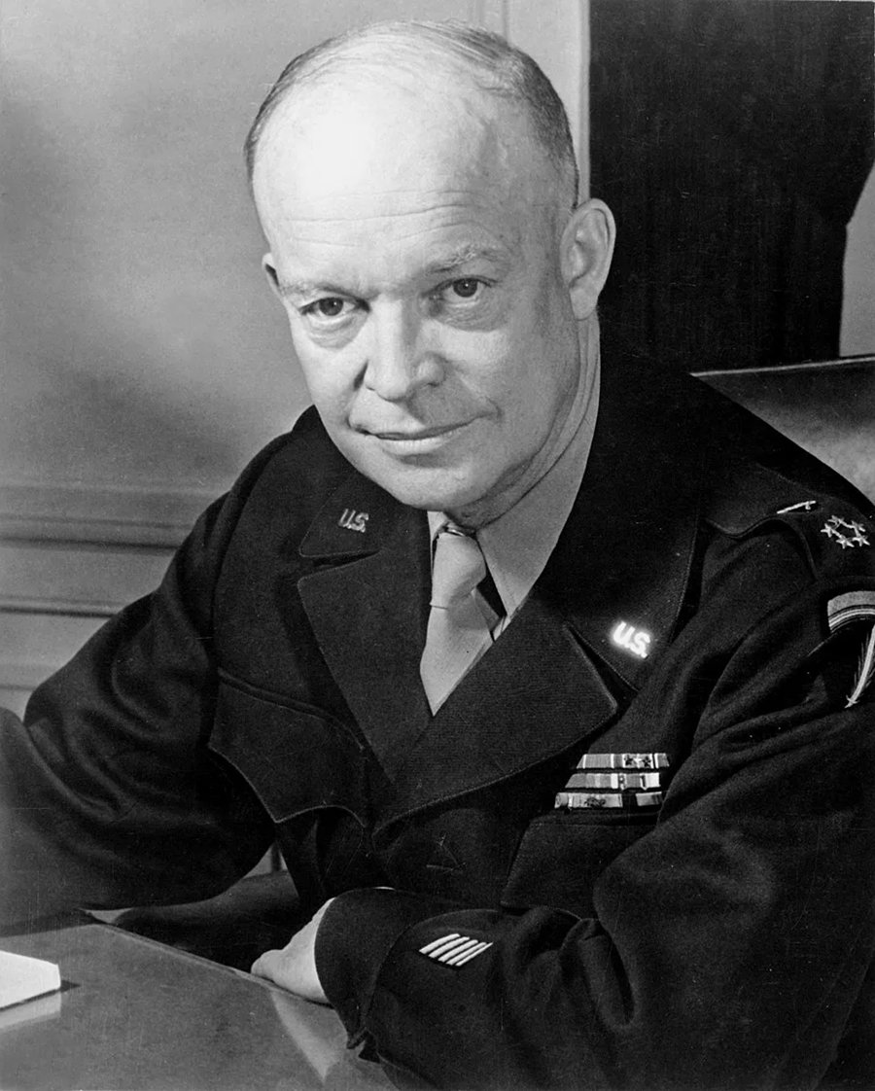
Открытие второго фронта
Операция «Оверлорд» и открытие Второго фронта
1943 год — создание предпосылок для проведения стратегической десантной операции
Силы союзников:
Более 2 млн человек
11 тыс. самолётов
Более 6 тыс. кораблей и барж
Командование:
Верховный главнокомандующий — генерал Эйзенхауэр
Командующий сухопутными силами — генерал Монтгомери
100ballnik.com

Slide 4
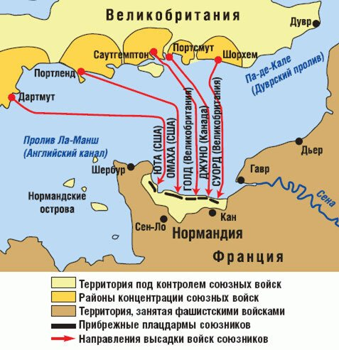
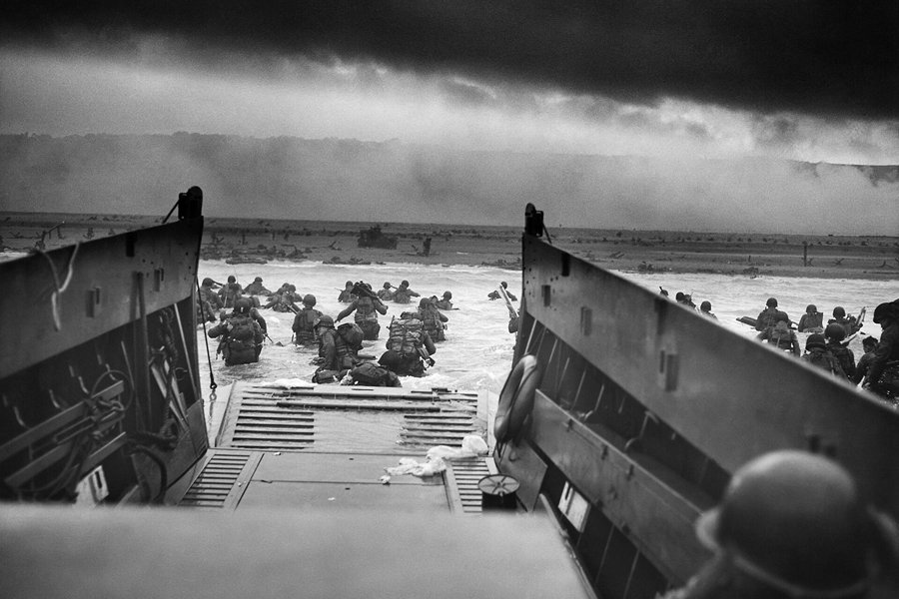
Открытие второго фронта
Высадка в Нормандии
6 июня 1944 года — начало операции
Место высадки — Нормандия
Успех операции благодаря:
Стратегической инициативе союзников
Превосходству в численности и оснащении
Введению немцев в заблуждение
100ballnik.com

Slide 5
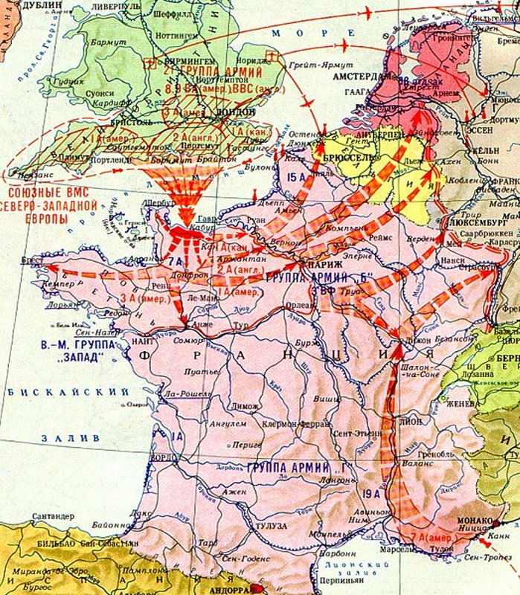
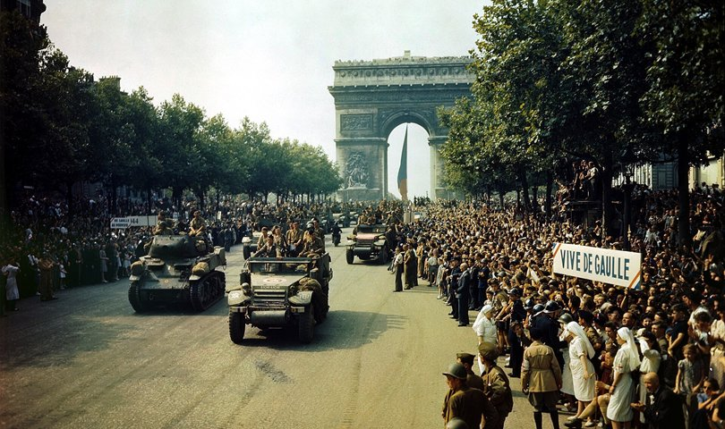
Открытие второго фронта
Ключевые этапы
Расширение захваченного плацдарма
Высадка в Южной Франции (август 1944)
Поддержка отрядов французского Сопротивления
Отступление немецких войск
Освобождение Франции
25 августа 1944 года — освобождение Парижа
Первая в город вошла французская бронетанковая дивизия
Прибытие де Голля и создание Временного правительства
Влияние советско-германского фронта
Масштабное наступление Красной Армии в Белоруссии
Распределение немецких сил:
235 дивизий против СССР
65 дивизий против союзников СССР
100ballnik.com

Slide 6
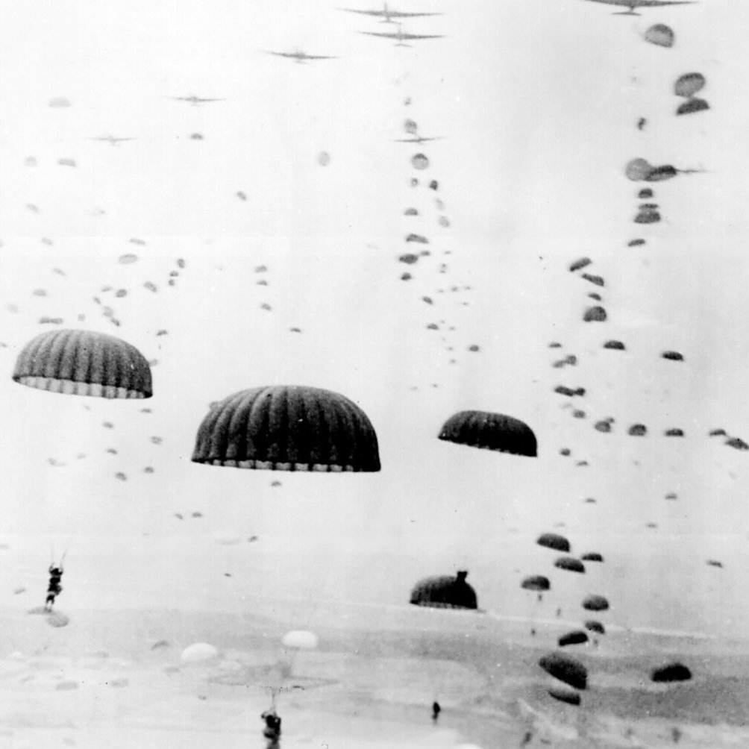
Открытие второго фронта
Результаты операции
Открытие Второго фронта
Освобождение Франции
Воодушевление союзников
Трудности дальнейшего наступления
Неудачная попытка прорыва линии Зигфрида
Провал воздушно-десантной операции в Нидерландах
Временная стабилизация фронта
Несостоятельность планов завершения войны до конца 1944 года
100ballnik.com

Slide 7
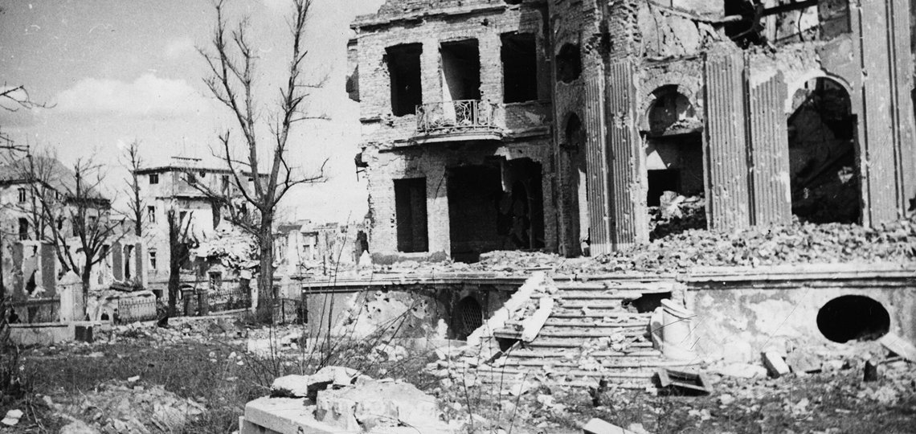
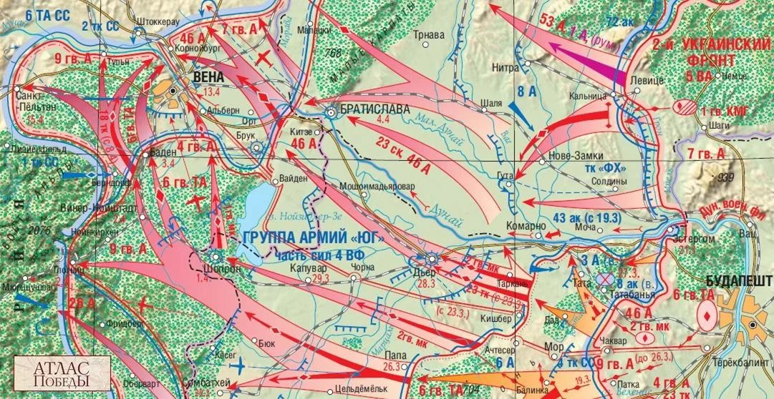
Военные операции Красной Армии в 1944—1945 гг., их роль в освобождении стран Европы. Ялтинская конференция
Сентябрь 1944 года
Вступление Красной Армии в Венгрию
Попытка Хорти заключить перемирие с СССР
Государственный переворот в Будапеште
Приход к власти Ф. Салаши
Боевые действия
Ожесточённые бои за Будапешт
Взятие столицы Венгрии в феврале 1945 года
Освобождение:
Румынии
Болгарии
Северной Норвегии
Совместные операции с югославскими партизанами
Освобождение Белграда
100ballnik.com

Slide 8
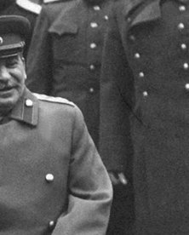
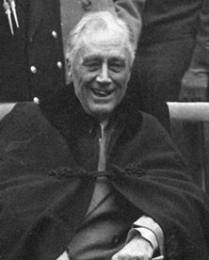
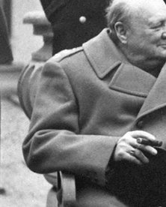
Военные операции Красной Армии в 1944—1945 гг., их роль в освобождении стран Европы. Ялтинская конференция
Ялтинская конференция (4–11 февраля 1945)
Участники
Основные решения
Уничтожение нацизма и милитаризма в Германии
Система репараций
Территориальные изменения для Польши
Создание ООН
Вступление СССР в войну против Японии
И. В. Сталин
Ф. Д. Рузвельт
У. Черчилль
Организационные детали
Кодовое название: операция «Аргонавт»
Место проведения: Ливадийский дворец
Предварительные встречи лидеров в Мальте
Особые условия для Рузвельта из-за состояния здоровья
Репарация — это форма материальной ответственности субъекта международного права за ущерб, причинённый другому субъекту в результате международного правонарушения.
100ballnik.com

Slide 9
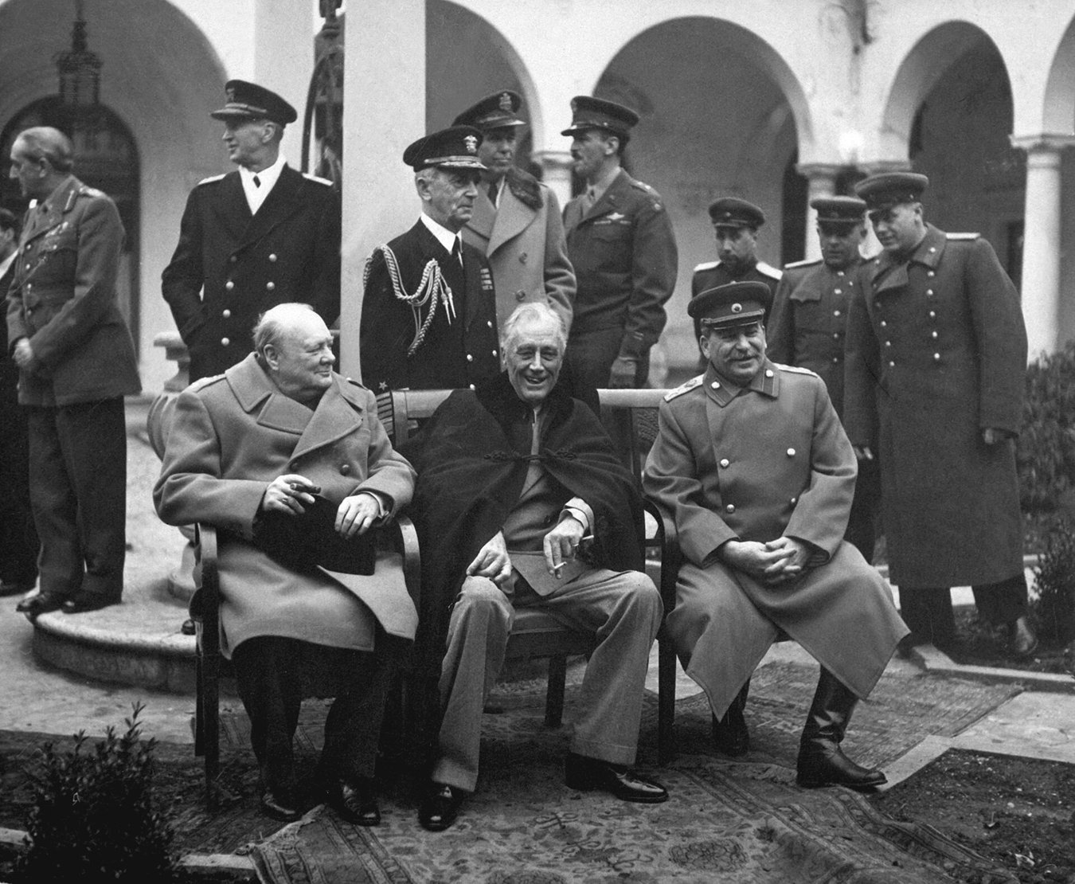
Военные операции Красной Армии в 1944—1945 гг., их роль в освобождении стран Европы. Ялтинская конференция
Ялтинская конференция (4–11 февраля 1945)
Значение конференции
Определение послевоенного устройства мира
Согласование принципов мирного урегулирования
Укрепление антигитлеровской коалиции
Подготовка к окончательной победе над Германией
100ballnik.com

Slide 10
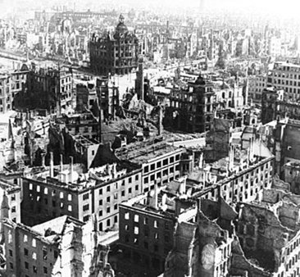
Разгром Германии и взятие Берлина. Капитуляция Германии. Роль СССР.
Завершающий этап Второй мировой войны
Воздушные удары по Германии
Усиление англо-американских бомбардировок
Целенаправленные удары по городам без военных объектов
Разрушение Дрездена (погибло около 25 тыс. человек)
Последствия бомбардировок:
Дезорганизация тыла
Нарушение транспортной системы
100ballnik.com

Slide 11
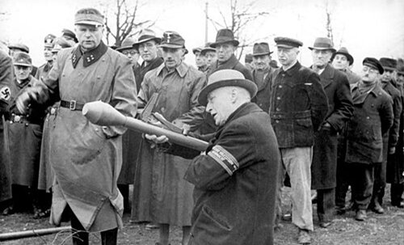
Разгром Германии и взятие Берлина. Капитуляция Германии. Роль СССР.
Состояние германской армии
Сохранение боеспособности к началу 1945 года
Формирование фольксштурма из стариков и подростков
Различная тактика на фронтах:
На Западе — оставление городов
На Востоке — ожесточённое сопротивление
Фольксштурм (нем. Volkssturm) — отряды народного ополчения нацистской Германии, созданные в последние месяцы Второй мировой войны для отражения натиска антигитлеровской коалиции на её территорию.
100ballnik.com

Slide 12
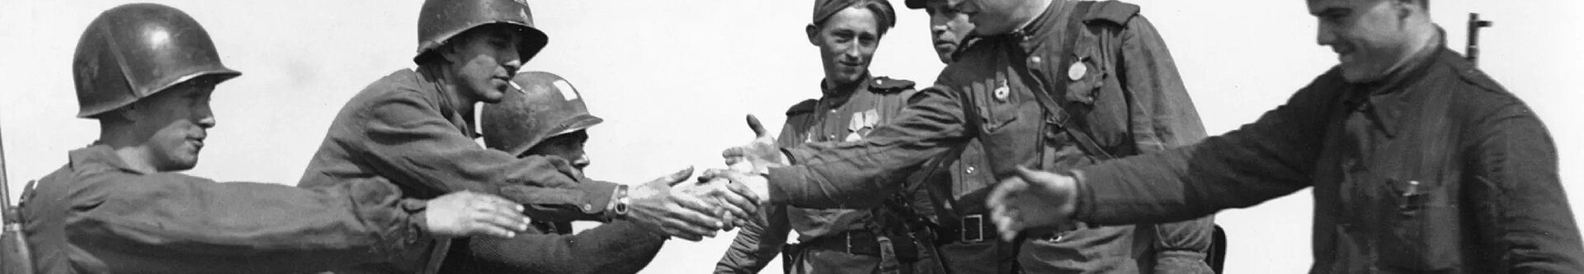
Разгром Германии и взятие Берлина. Капитуляция Германии. Роль СССР.
Политические интриги
Секретные контакты американских и немецких представителей в Швейцарии
Подозрения в обсуждении односторонней капитуляции
Прекращение переговоров по требованию Сталина
Военные операции 1945 года
Февраль-апрель 1945:
Наступление западных союзников
Окружение немецкой группировки в Руре
25 апреля 1945:
Встреча американских и советских войск на Эльбе
Разделение территории рейха
100ballnik.com

Slide 13
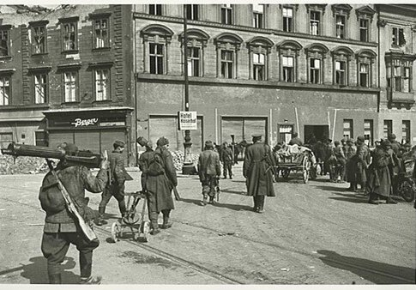
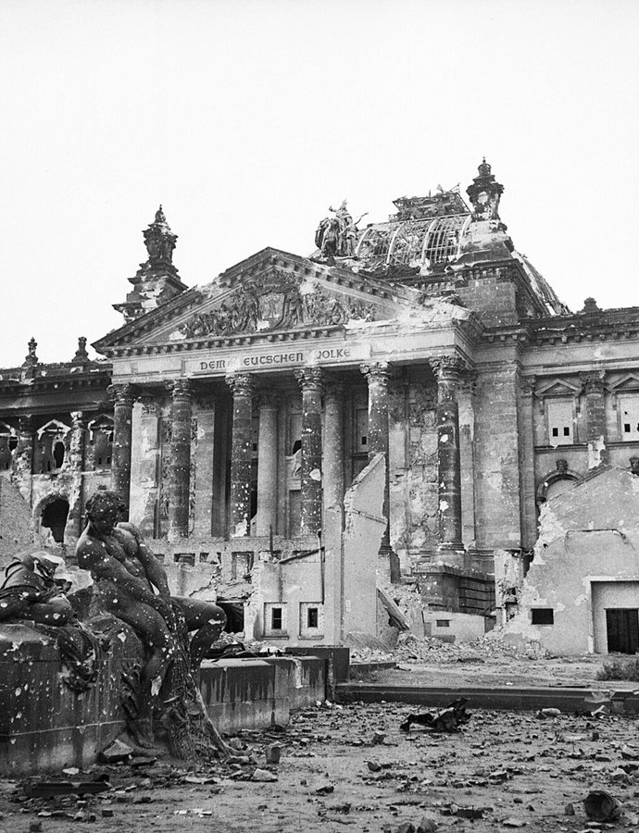
Разгром Германии и взятие Берлина. Капитуляция Германии. Роль СССР.
Падение Третьего рейха
Апрель 1945:
Взятие Кёнигсберга
Освобождение Вены
Май 1945:
Штурм Берлина
Самоубийство Гитлера
Водружение Знамени Победы над Рейхстагом
Капитуляция берлинского гарнизона
100ballnik.com

Slide 14
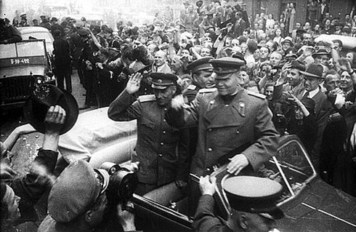
Разгром Германии и взятие Берлина. Капитуляция Германии. Роль СССР.
Освободительные операции
Чехословакия:
Освобождение Праги 9 мая
Предотвращение разрушения города
Финальный этап:
Разгром последних немецких группировок
Массовая капитуляция гитлеровских войск
Итоги
Полное поражение нацистской Германии
Освобождение Европы от фашизма
Решающий вклад Красной Армии в победу
Завершение войны в Европе
100ballnik.com

Slide 15
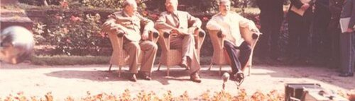
Потсдамская конференция. Создание ООН.
Потсдамская конференция (17 июля — 2 августа 1945)
Участники конференции:
СССР — И. В. Сталин
США — Г. Трумэн (после смерти Рузвельта)
Великобритания — сначала У. Черчилль, затем К. Эттли (после победы лейбористов)
Денацификация
Демилитаризация
Принцип «4 Д»
Демонополизация
Демократизация
Создание Международного трибунала для суда над военными преступниками (Нюрнберг, 1945–1946)
Раздел военного и торгового флота между державами-победительницами
100ballnik.com

Slide 16
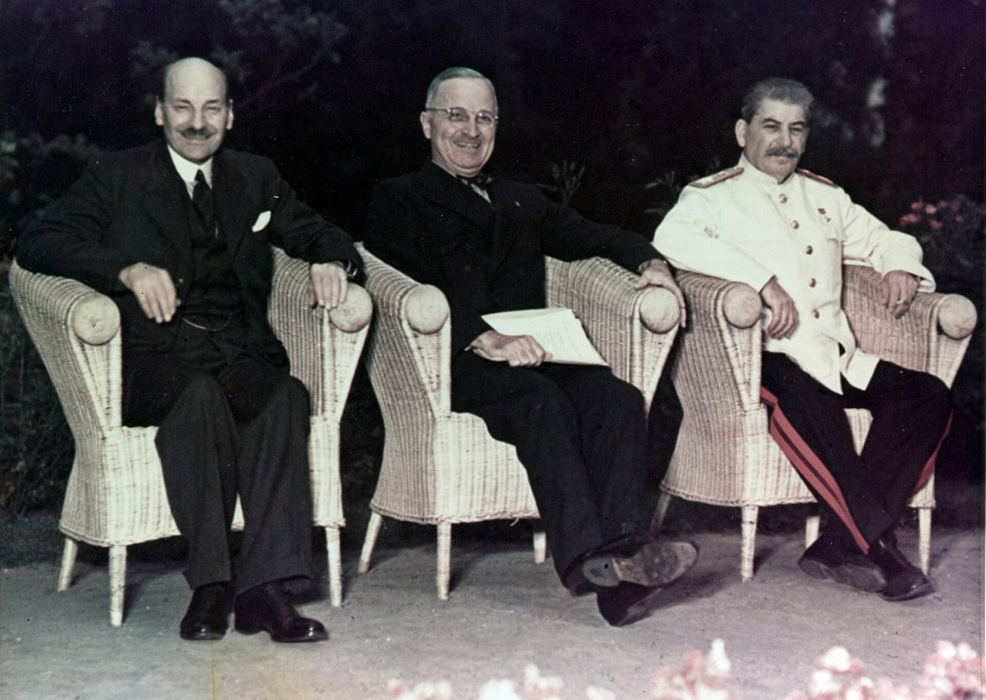
Потсдамская конференция. Создание ООН.
Потсдамская конференция (17 июля — 2 августа 1945)
Атомный инцидент
Важные события:
Сообщение Трумэна о новом оружии огромной разрушительной силы
Упоминание об «атомной бомбе» не прозвучало
Сталин уже был осведомлён о разработке атомного оружия через советскую разведку
Последствия:
Отсутствие внешней реакции Сталина
Поручение форсировать советские ядерные исследования
Территориальные изменения:
Расширение границ Польши на запад
Передача СССР части Восточной Пруссии с Кёнигсбергом (с 1946 — Калининград)
100ballnik.com

Slide 17
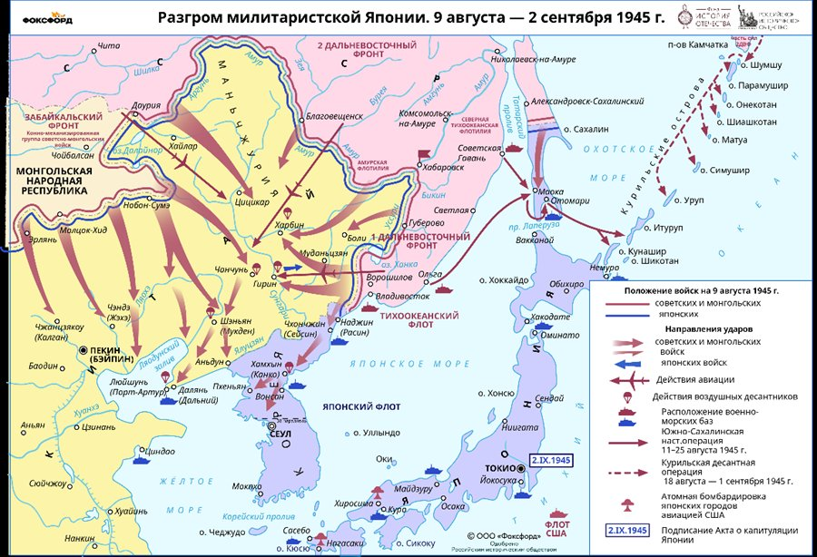
Потсдамская конференция. Создание ООН.
Завершение войны с Японией
Потсдамская декларация:
Принятие 26 июля 1945 года
Участники: США, Великобритания, Китайская республика
Содержание: ультиматум о капитуляции Японии
Предварительное условие: согласие СССР вступить в войну с Японией
Итоги:
Определение основ послевоенного мироустройства
Урегулирование территориальных вопросов
Начало формирования биполярного мира
Подготовка к завершению войны на Дальнем Востоке
Обострение отношений между бывшими союзниками в связи с ядерным вопросом
100ballnik.com

Slide 18
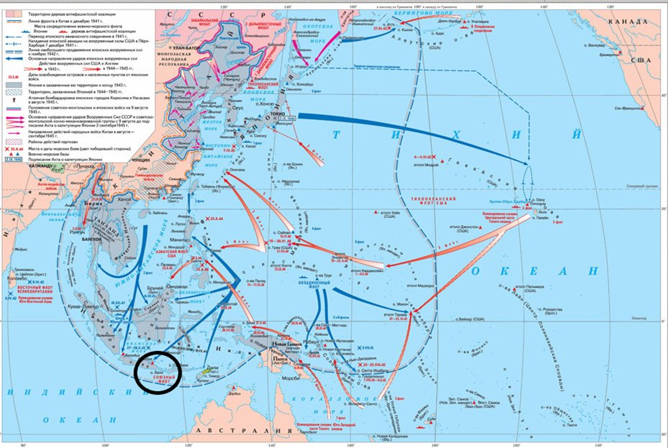
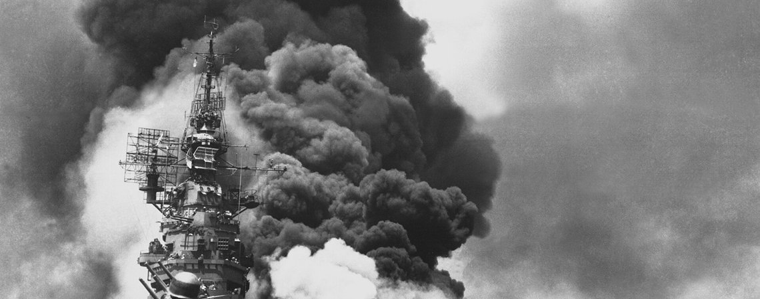
Американские атомные бомбардировки Хиросимы и Нагасаки. Вступление СССР в войну против Японии, разгром Квантунской армии. Капитуляция Японии.
Завершение войны на Тихом океане
Ситуация к лету 1945 года
Успехи союзников:
Контроль над островами центральной и юго-западной части Тихого океана
Поражение японского флота у острова Лейте
Продвижение в Бирме и на Филиппинах
Действия Японии:
Продолжение сопротивления
Использование камикадзе
Удержание территорий от Пекина до Сингапура
100ballnik.com

Slide 19
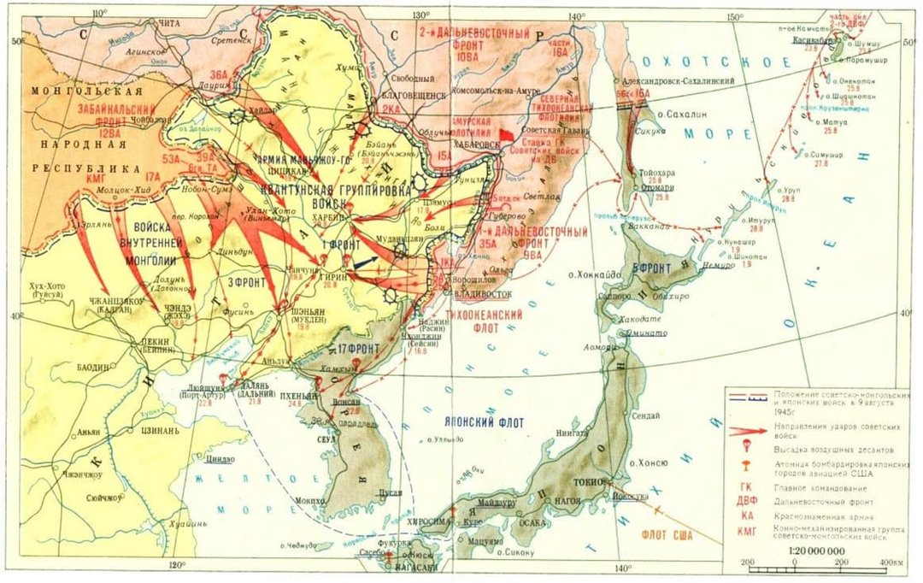
Американские атомные бомбардировки Хиросимы и Нагасаки. Вступление СССР в войну против Японии, разгром Квантунской армии. Капитуляция Японии.
Положение Японии
Отказ от капитуляции по Потсдамской декларации
Готовность сражаться до конца
Значительные потери союзников при захвате малых островов
Роль СССР
Необходимость вступления в войну для ускорения капитуляции Японии
Наличие мощной Квантунской армии в Маньчжурии
Денонсация пакта о нейтралитете 5 апреля 1945 года
100ballnik.com

Slide 20
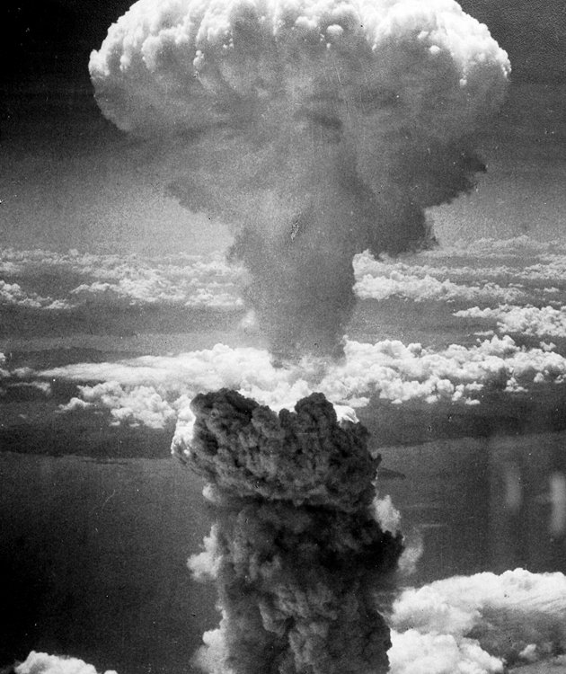
Американские атомные бомбардировки Хиросимы и Нагасаки. Вступление СССР в войну против Японии, разгром Квантунской армии. Капитуляция Японии.
Атомные бомбардировки
Бомбардировки Хиросимы (6 августа) и Нагасаки (9 августа)
Цели США:
Демонстрация силы СССР
Попытки ускорить капитуляцию Японии
Советско-японская война
СССР:
1,6 млн человек
5,5 тыс. танков
Около 5 тыс. самолётов
Япония:
Около 1 млн человек
1,2 тыс. танков
Почти 2 тыс. самолётов
100ballnik.com

Slide 21
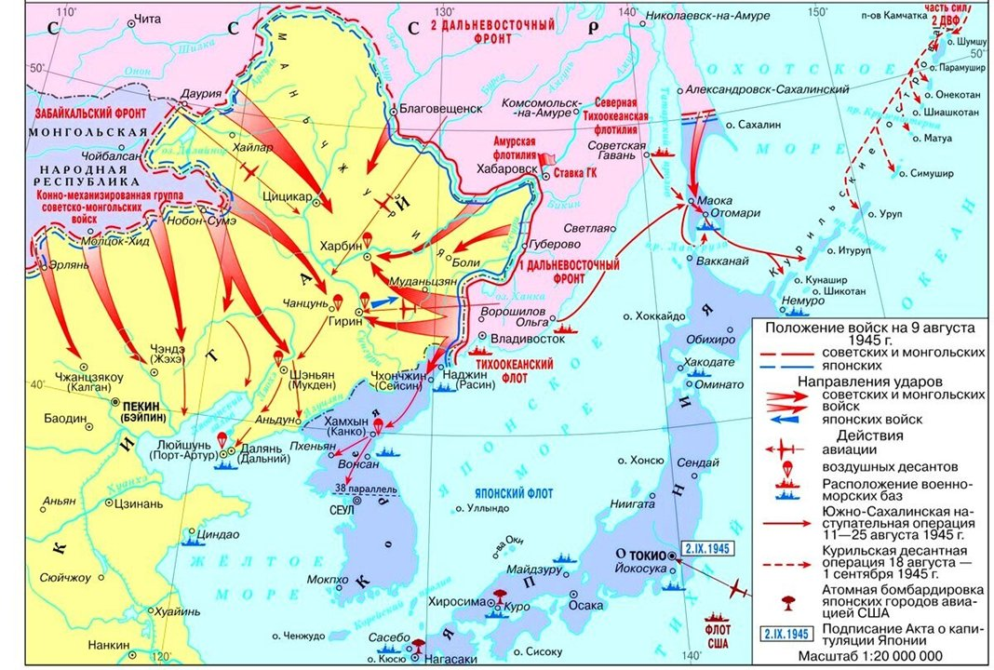
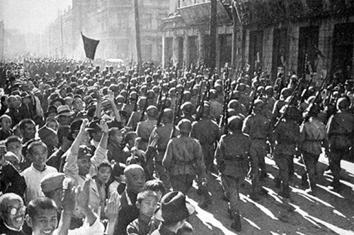
Американские атомные бомбардировки Хиросимы и Нагасаки. Вступление СССР в войну против Японии, разгром Квантунской армии. Капитуляция Японии.
Ход военных действий
Командование — маршал А. Василевский
Стремительное наступление Красной Армии
Высадка десантов в Харбине, Мукдене, Даляне, Порт-Артуре
Освобождение территорий:
Северная Корея
Южный Сахалин
Курильские острова
100ballnik.com

Slide 22
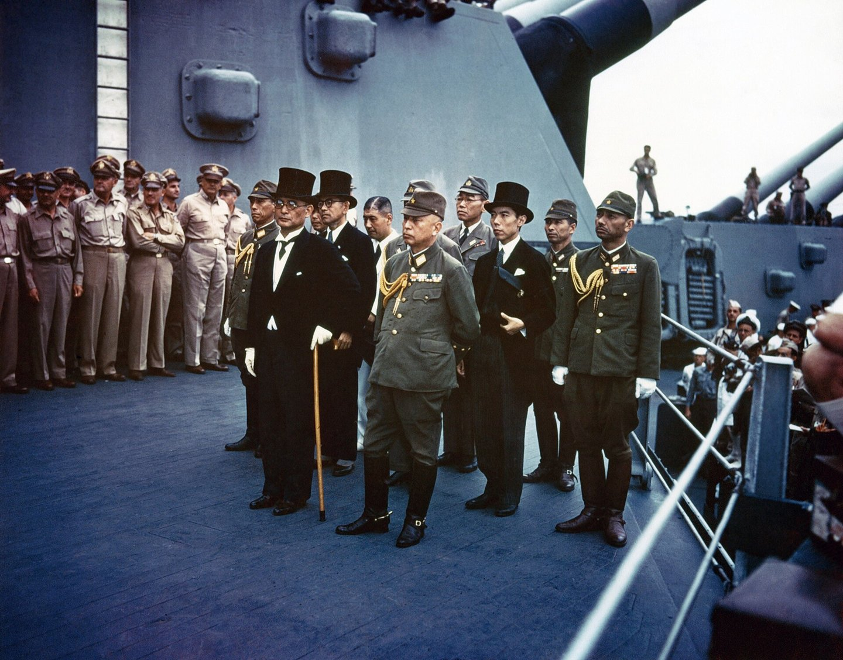
Американские атомные бомбардировки Хиросимы и Нагасаки. Вступление СССР в войну против Японии, разгром Квантунской армии. Капитуляция Японии.
Результаты
Капитуляция Японии 14 августа
Подписание Акта о безоговорочной капитуляции 2 сентября 1945 года на линкоре «Миссури»
Объявление 3 сентября Днём Победы над милитаристской Японией
100ballnik.com

Slide 23
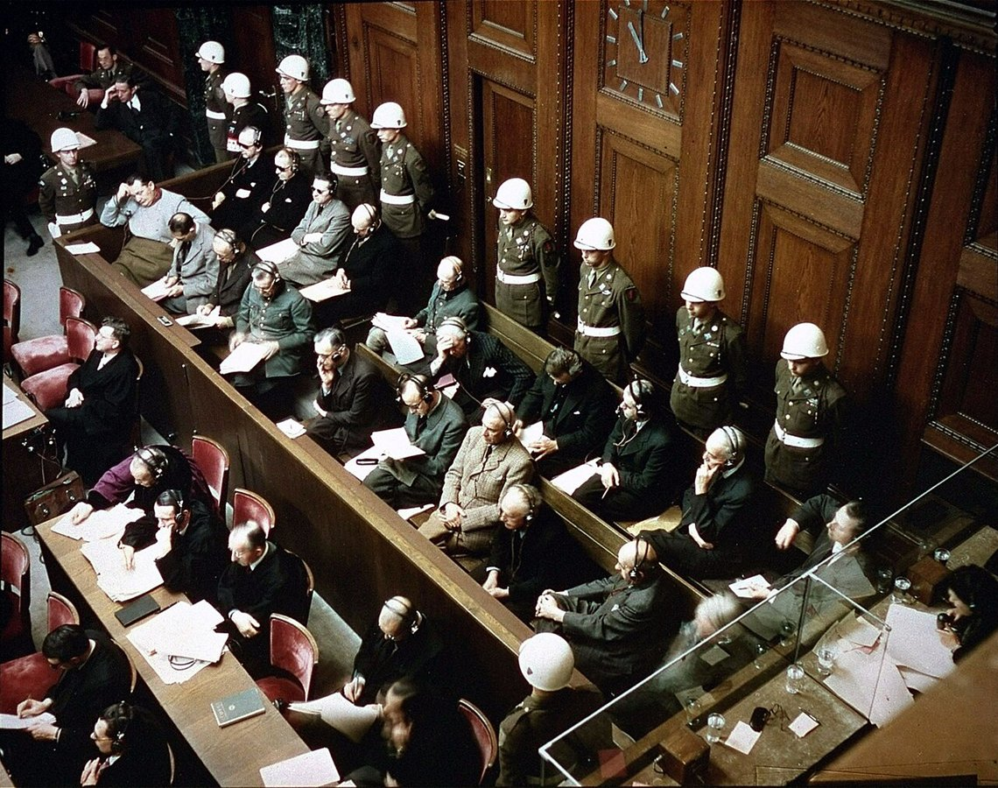
Нюрнбергский трибунал, Токийский и Хабаровский процессы над немецкими и японскими военными преступниками.
Международные судебные процессы над военными преступниками
Нюрнбергский процесс (1945–1946)
Место проведения: Нюрнберг, Германия
Результаты:
Раскрытие масштабов преступлений нацистского режима
Вынесение смертных приговоров 10 бывшим руководителям Третьего рейха
100ballnik.com

Slide 24
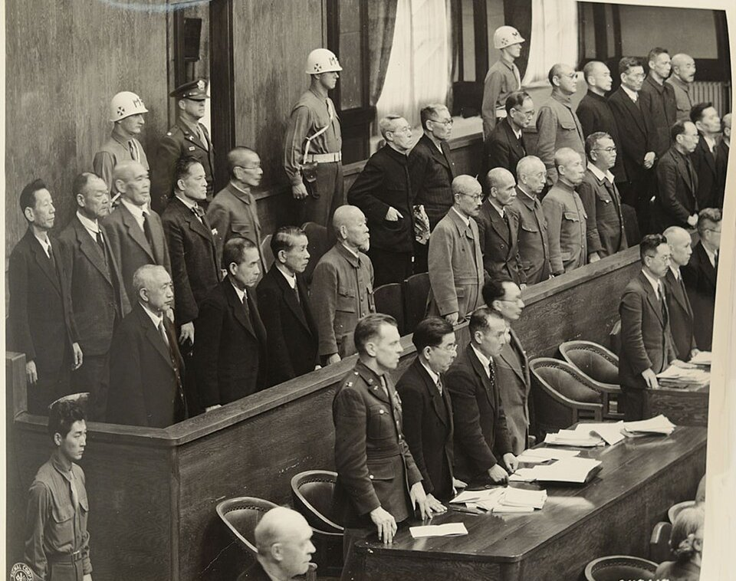
Нюрнбергский трибунал, Токийский и Хабаровский процессы над немецкими и японскими военными преступниками.
Международные судебные процессы над военными преступниками
Токийский процесс (1946–1948)
Место проведения: Токио, Япония
Результаты:
Раскрытие преступлений японского милитаризма
Смертные приговоры 7 главным японским военным преступникам
100ballnik.com

Slide 25
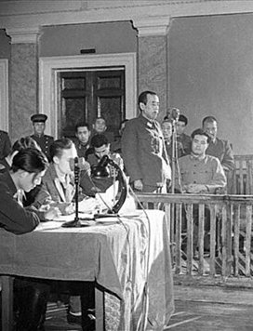
Нюрнбергский трибунал, Токийский и Хабаровский процессы над немецкими и японскими военными преступниками.
Международные судебные процессы над военными преступниками
Значение процессов
Утверждение принципов международного права
Признание агрессивных войн тягчайшим преступлением
Создание прецедента для будущих судебных
Хабаровский процесс (1949)
Инициатор: СССР
Подсудимые:
Руководители Квантунской армии
Участники японской программы разработки бактериологического оружия
100ballnik.com

Slide 26
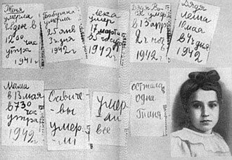
Итоги Второй мировой войны
Высокая цена войны: Советский Союз потерял 26,6 млн человек, из них 8,6 млн — военнослужащие, 18 млн — гражданские. В Ленинграде погибло более 1 млн жителей, что больше, чем потери США и Великобритании вместе.
Геноцид в блокадном Ленинграде: В 2022 г. суд признал блокаду геноцидом, ответственность возложена на немецкие войска и их союзников.
100ballnik.com

Slide 27
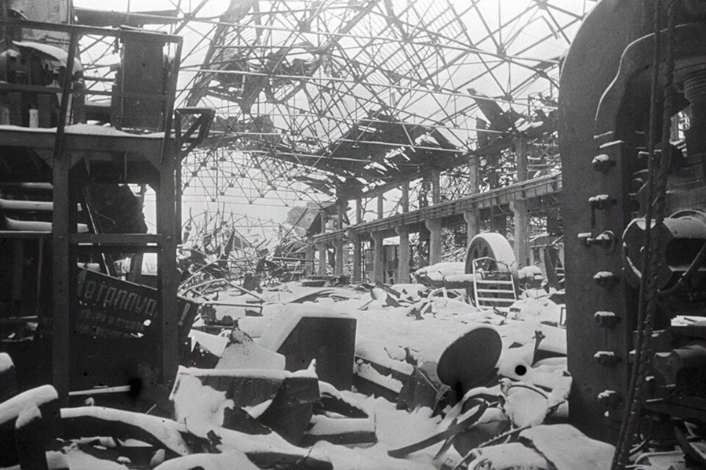
Итоги Второй мировой войны
Общие потери: Вторая мировая унесла более 70 млн жизней, что делает её самой кровопролитной войной в истории.
Восстановление страны: После войны советский народ начал масштабное восстановление, что стало новым трудовым подвигом.
100ballnik.com

Slide 28
Итоги Второй мировой войны
Экономические последствия: Национальное богатство СССР сократилось почти на 30%, города разрушены, миллионы людей остались без крова.
Вклад СССР: Красная армия разгромила основные силы врага, освободила 13 стран Европы и Азии, внесла решающий вклад в победу антигитлеровской коалиции.
100ballnik.com

Slide 29
Итоги Второй мировой войны
Границы и территории: СССР восстановил свои границы 1941 г., получил новые территории по договорённостям с союзниками, включая часть Польши, Чехословакии, Южный Сахалин и Курильские острова.
Послевоенное устройство Германии: В Германии установлен оккупационный режим четырьмя державами, запрещена деятельность нацистской партии, часть репараций отправлялась в СССР.
100ballnik.com

Slide 30
Итоги Второй мировой войны
Международные последствия: Победа СССР способствовала росту антиколониальных движений и популярности советской политики в мире, особенно в Азии, Африке и Восточной Европе.
Вторая мировая — важнейшее и трагическое событие XX века, оказавшее влияние на экономику, социальную сферу и духовное развитие человечества.
100ballnik.com

